Slide 1
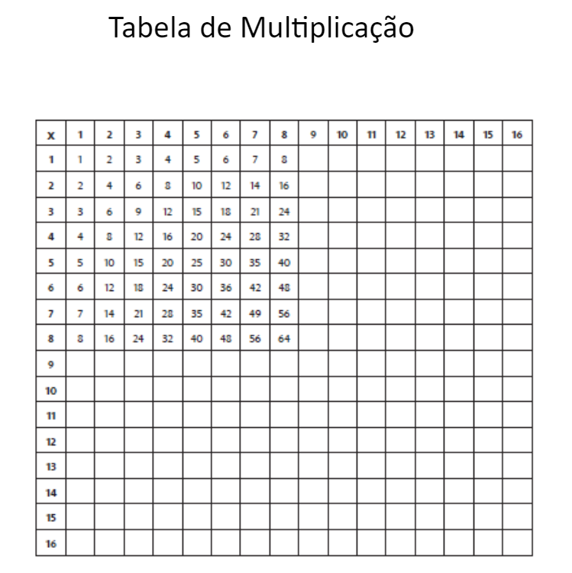
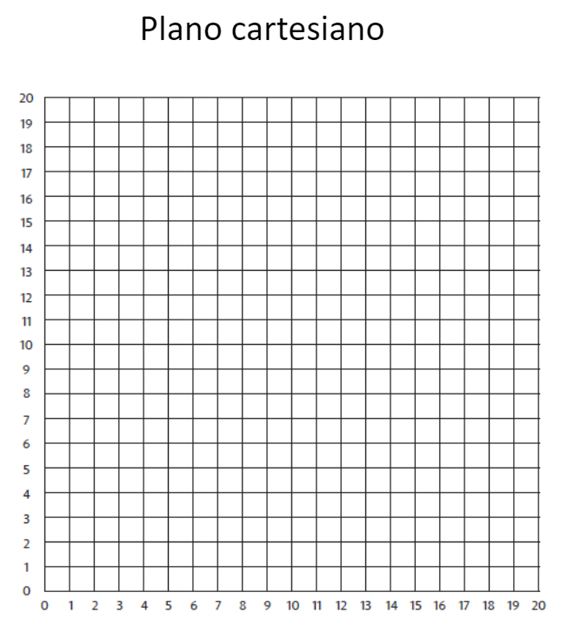
Padrões da Tabela
Adaptado de MM Livro 5 BI 4
P
Os estudantes exploram padrões na tabela de multiplicação e, depois, investigam o que acontece quando traduzimos esses padrões em gráficos no plano cartesiano.
Materiais
Ficha com a Tabela da Multiplicação, uma por aluno
Ficha do Plano Cartesiano,uma por aluno
Lápis de cor ou canetas coloridas

Slide 2
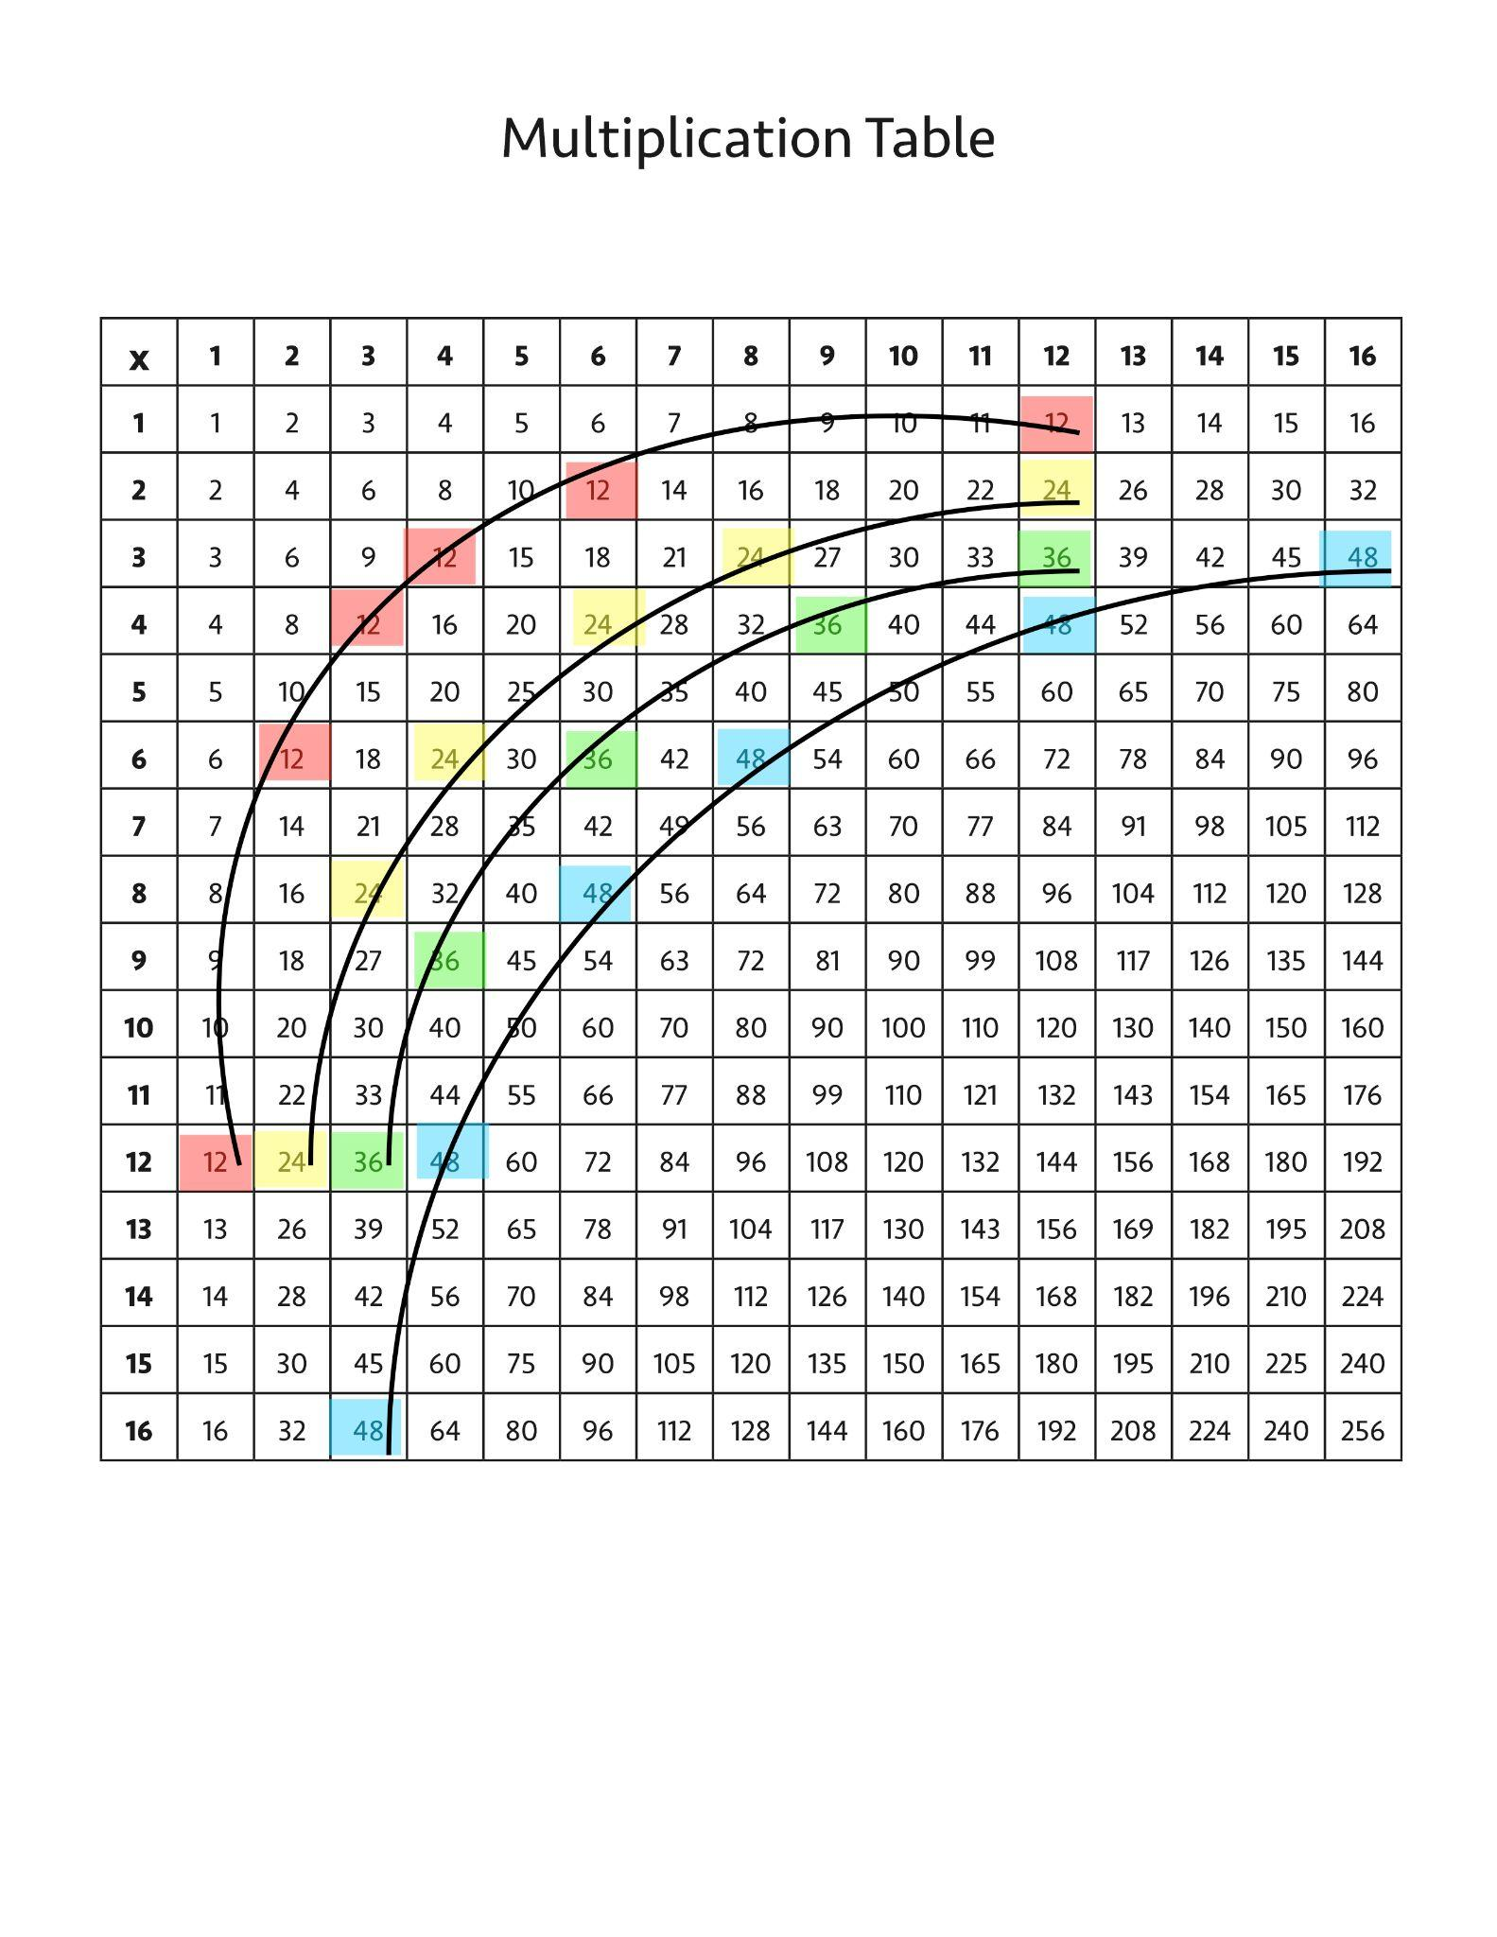
Padrões da Tabela
Adaptado de MM Livro 5 BI 4
P
Parte 1: O objetivo desta investigação é traçar conexões entre a tabela de multiplicação, que os estudantes veem há anos, e o plano cartesiano. Os números considerados flexíveis aparecem com frequência na tabela de multiplicação: 12, 24, 36 e assim por diante. Outros aparecem apenas uma vez (como 25) ou duas (como 7). Se você procurar padrões nos números por toda a tabela, encontrará coisas que talvez não tinha notado até agora. O diagrama ao lado, direcionado ao professor, tem como único intuito ilustrar alguns padrões possíveis. Os padrões dos múltiplos de 12 não são fascinantes?

Slide 3
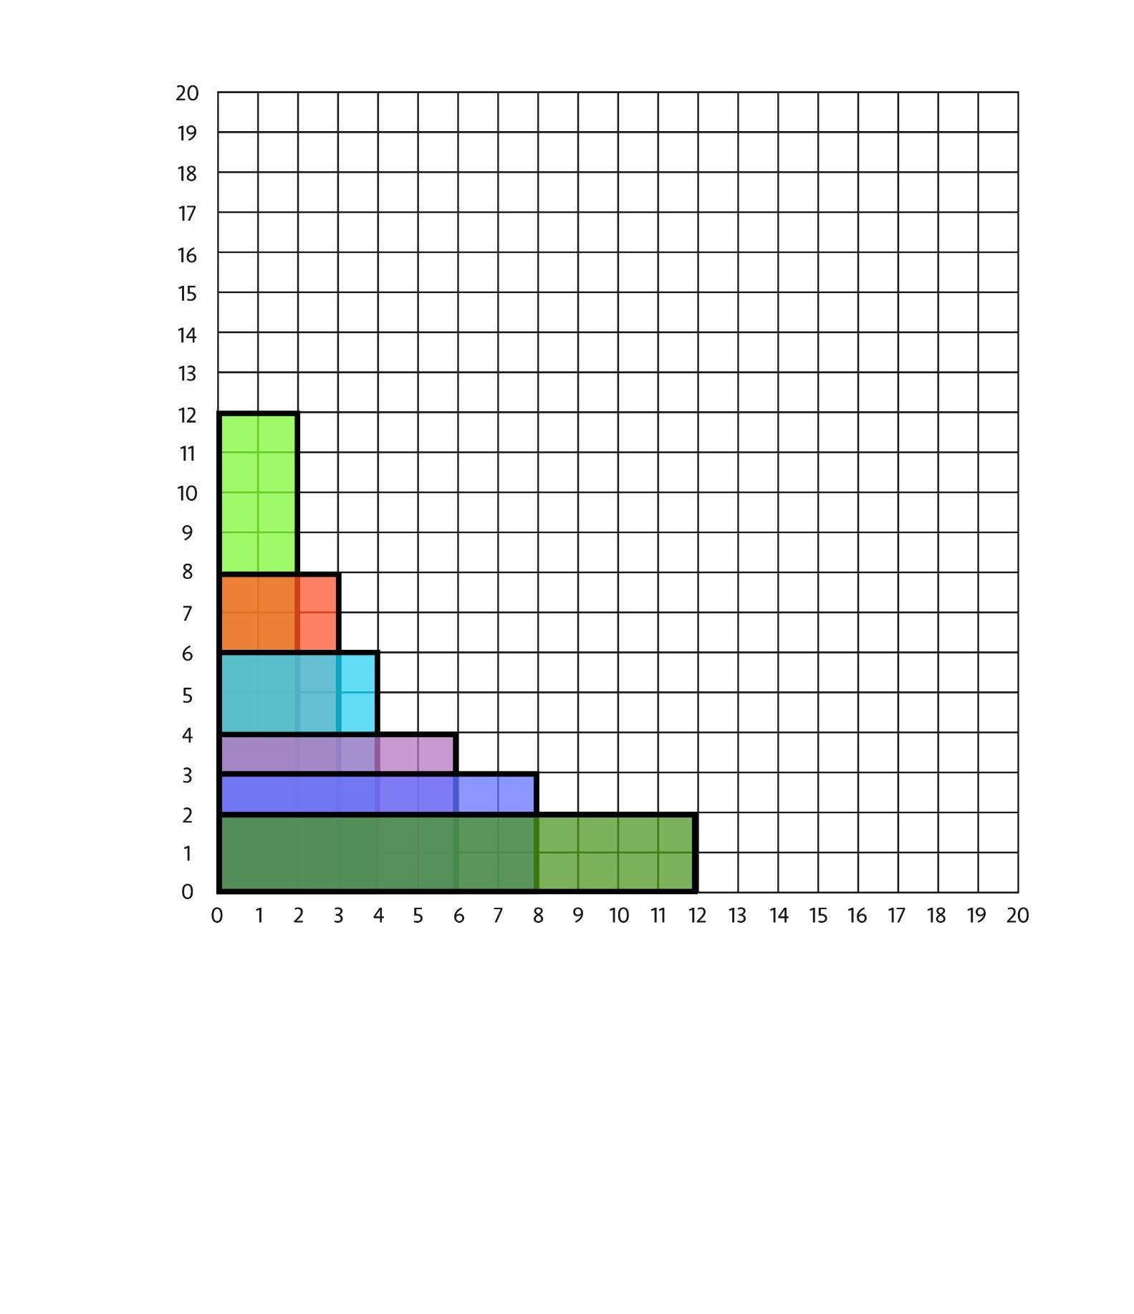
Padrões da Tabela
Adaptado de MM Livro 5 BI 4
P
Parte 2: Na segunda parte da investigação, peça aos alunos que ilustrem do seu jeito no plano cartesiano os padrões encontrados na tabela de multiplicação. Nossa intenção é que usem a criatividade para perceber que o plano cartesiano é uma importante ferramenta de representação de padrões. Ao lado, compartilhamos uma forma de mostrar o número 24 como uma área em que os fatores de 24 são exibidos como o comprimento e a largura de retângulos com uma área de 24. Um aprendizado importante para os alunos é ver a conexão entre o ponto (par ordenado), seu produto e a área do retângulo formado por ele.

Slide 4
Padrões da Tabela
Adaptado de MM Livro 5 BI 4
P
Abertura
Mostre aos estudantes a tabela da multiplicação 16 x 16 parcialmente completa. Pergunte: Que padrões vocês percebem na tabela? Deixe-os conversar um pouco com um colega próximo, depois colete e registre suas observações.
Diga aos estudantes que alguns números aparecem várias vezes na tabela, enquanto outros aparecem apenas uma ou duas vezes. A exploração consiste em trabalhar em duplas e usar cores para destacar números que aparecem com frequência na tabela. Eles examinarão as questões a seguir:
Quais valores aparecem frequentemente na tabela? Pinte os valores repetidos, usando codificação de cores.
Esses números continuarão a se repetir? Estenda a tabela até onde você quiser, investigando o que acontece além do 8x8.
Como os números que se repetem estão organizados na tabela?
Que conjecturas você pode fazer sobre o que este padrão está mostrando e como você acha que o padrão pode continuar?

Slide 5
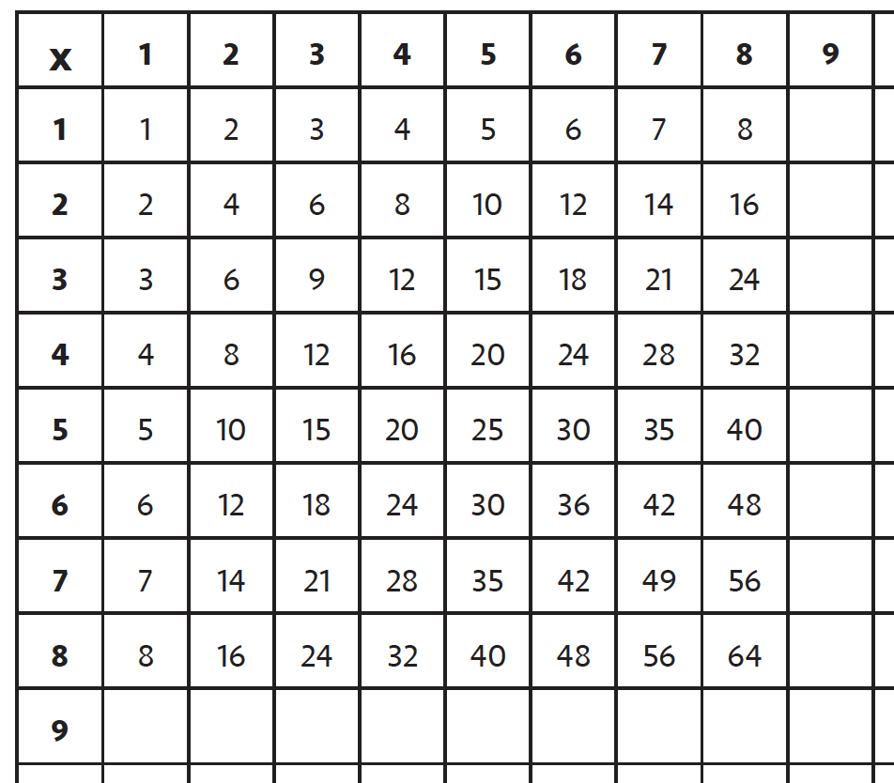
Padrões da Tabela
Adaptado de MM Livro 5 BI 4
A
Abertura
Que padrões numéricos você percebe na tabela?

Slide 6
Padrões da Tabela
Adaptado de MM Livro 5 BI 4
A
Explore
Quais valores aparecem frequentemente na tabela? Pinte os valores repetidos, usando codificação com cores.
Esses números continuarão a se repetir? Estenda a tabela até onde você quiser, investigando o que acontece além do 8x8.
Como os números que se repetem estão organizados na tabela?
Que conjecturas você pode fazer sobre o que este padrão está mostrando e como você acha que o padrão pode continuar?

Slide 7
Padrões da Tabela
Adaptado de MM Livro 5 BI 4
A
Discuta
Quais valores encontrados por você se repetiam frequentemente na tabela à medida que você a estendia?
O que você percebeu em relação aos padrões feitos por esses valores na tabela?
Quais conjecturas você fez sobre o que o padrão está mostrando ou sobre como o padrão pode continuar?

Slide 8
Padrões da Tabela
Adaptado de MM Livro 5 BI 4
A
Explore
Como você poderia ilustrar os padrões que encontrou em um plano cartesiano bidimensional?
Trabalhe em seu grupo para chegar a algumas representações criativas dos padrões encontrados na tabela de multiplicação.

Slide 9
Padrões da Tabela
Adaptado de MM Livro 5 BI 4
A
Discuta
Que maneiras você criou para mostrar os padrões de multiplicação no plano cartesiano?
O que o plano cartesiano nos permite ver? O que você notou que não tinha notado antes?
Que outros valores que se repetem você localizou? Como seus padrões eram semelhantes ou diferentes daqueles que já tínhamos visto?
Alguém testou uma das conjecturas da turma? O que você encontrou? O padrão continuou como esperávamos? Se não, o que mudou? Por que?

Slide 10
Padrões da Tabela
Adaptado de MM Livro 5 BI 4
A
Reflita
Que outros padrões na tabela de multiplicação você gostaria de explorar no plano cartesiano? Como você acha que eles podem ser?

